Slide 1

Hướng dẫn cài đặt
AI cho Nhà khoa học
Tháng 1 năm 2026
Nghiên cứu Khoa học

Slide 2
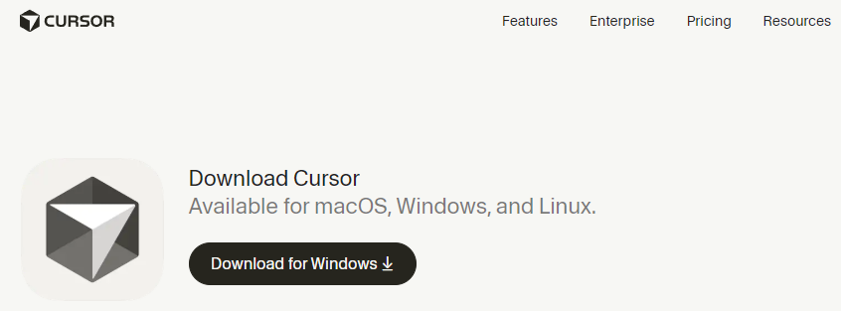
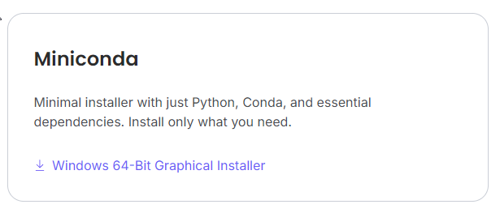
Prompt Engineering
Cài đặt Cursor (hoặc Windsurf) và Miniconda

Slide 3
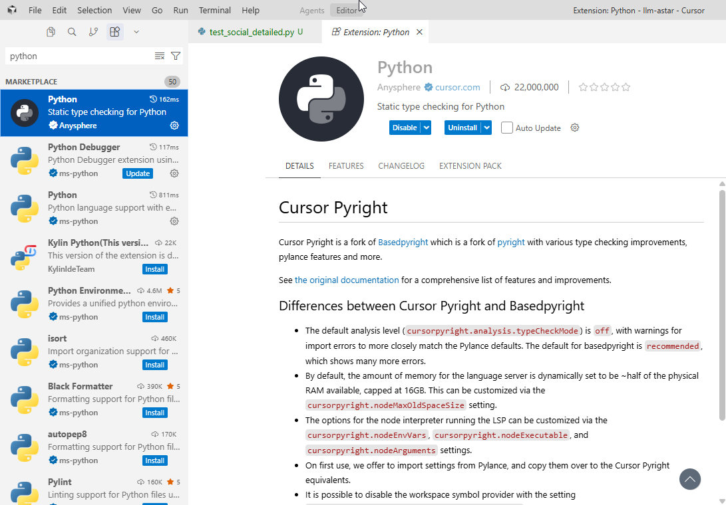
Prompt Engineering
Cài plug-in python trên Cursor

Slide 4
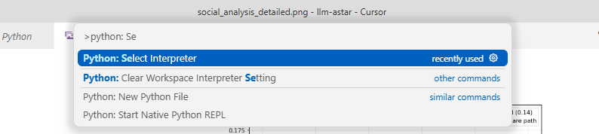
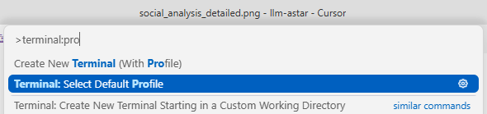
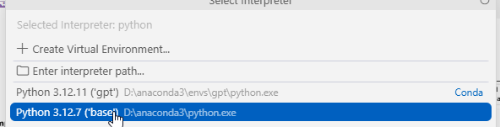
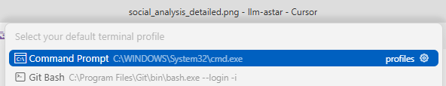
Prompt Engineering
Cài plug-in python trên Cursor
Thêm miniconda vào Cursor
Chỉnh lại terminal
Ấn Ctrl +Shift + P gõ “Python: Select interpreter”, chọn một môi trường nào đó, mặc định là “base”
Ấn Ctrl +Shift + P gõ “Terminal: Select Default Profile”, chọn “Command prompt”

